Slide 1
Universidad de las Fuerzas Armadas - ESPE
TEMA:
“SISTEMA DE SIMULACIÓN 3D UTILIZANDO MOTORES DE FÍSICA COMPUTACIONAL E INTELIGENCIA ARTIFICIAL PARA LA VISUALIZACIÓN DE LAHARES DEL VOLCÁN COTOPAXI”
AUTORES: CRISANTO ÑACATA, WILMER SANTIAGO
GAVILANES BUITRÓN, ANDRÉS RICARDO
DIRECTOR: ING. VILLACIS SILVA, CÉSAR JAVIER

Slide 2
Agenda
01
Antecedentes
Problemática y Justificación
Objetivos
Introducción
02
Metodología de Desarrollo
Proceso de creación
Resultados Finales del mundo virtual
Desarrollo
03
Resultados Rendimiento
Resultados de Encuestas
Pruebas
04
Conclusiones
Trabajos Futuros
Finalización

Slide 3
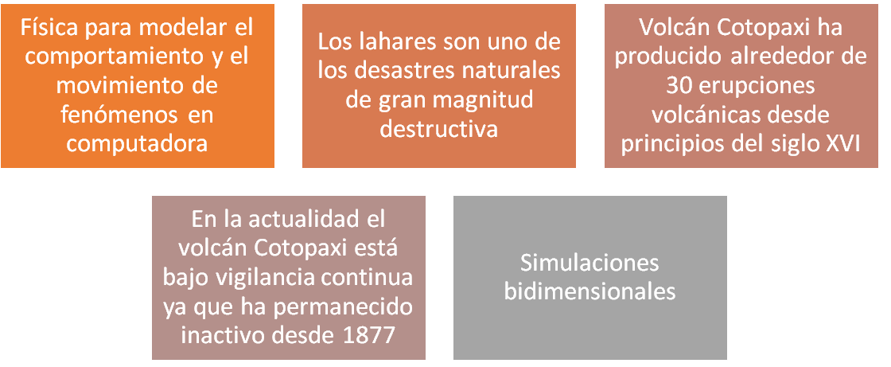
Antecedentes

Slide 4
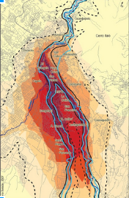
Problemática Justificación
En la actualidad no existen simuladores 3D de lahares y la población no tiene una visión clara del tamaño y cobertura de los lahares que van a afectar de manera total o parcial las construcciones que se encuentra a su paso.
Solamente existe un modelo numérico realizado por el IG-EPN que determina la altura y cantidades promedio del lahar al momento de una erupción volcánica.
Se puede desarrollar e implementar un sistema de simulación en 3D de visualización de los lahares del volcán Cotopaxi utilizando motores de Física Computacional y fluidos con Inteligencia Artificial.
El uso del simulador en 3D podrá servir en la capacitación de la población del Valle de los Chillos y concientizar a las personas de los riesgos de destrucción que sufrirían los sectores cercanos a los ríos Santa Clara y Pita

Slide 5
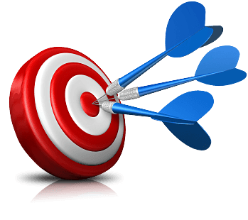

Slide 6
Herramientas

Slide 8
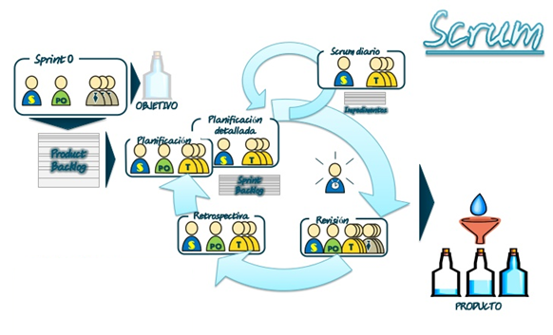

Slide 9
SPRINTS
SPRINT 3
03
Creación del modelo 3D de la Unidad Educativa Giovanni Antonio Farina
01
02
SPRINT 2

Slide 10
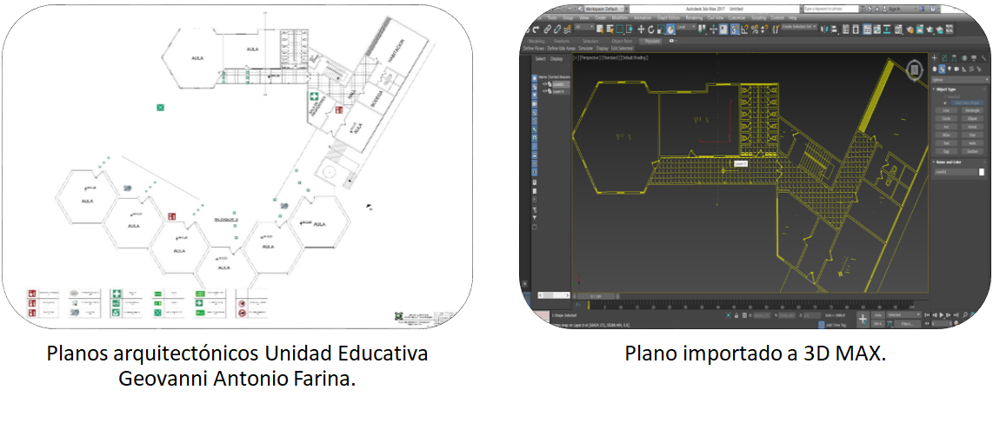
SPRINT 1

Slide 11
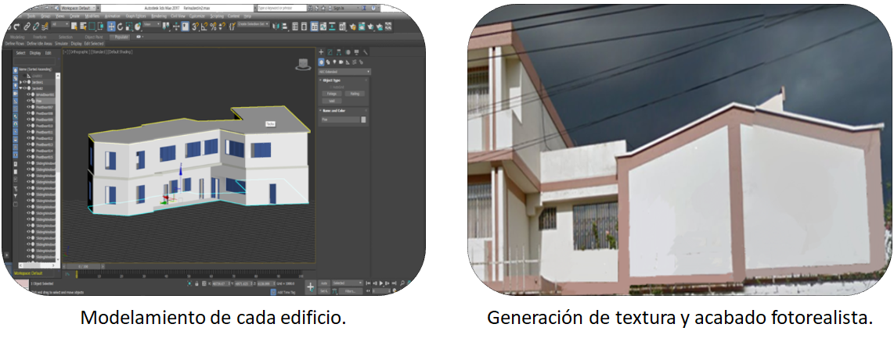
SPRINT 1

Slide 12
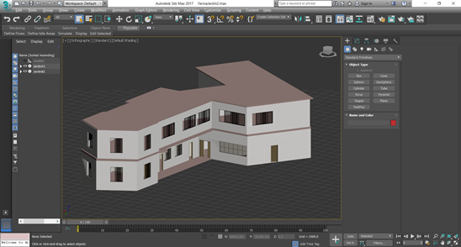
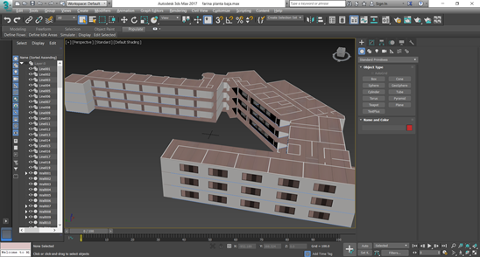
Resultados - SPRINT 1

Slide 13
SPRINTS
SPRINT 3
03
Creación del modelo 3D de la Unidad Educativa Giovanni Antonio Farina
01
02
Generación de los modelos topográficos 3D, creación del mundo virtual de los sectores Cotopaxi y Triángulo

Slide 14
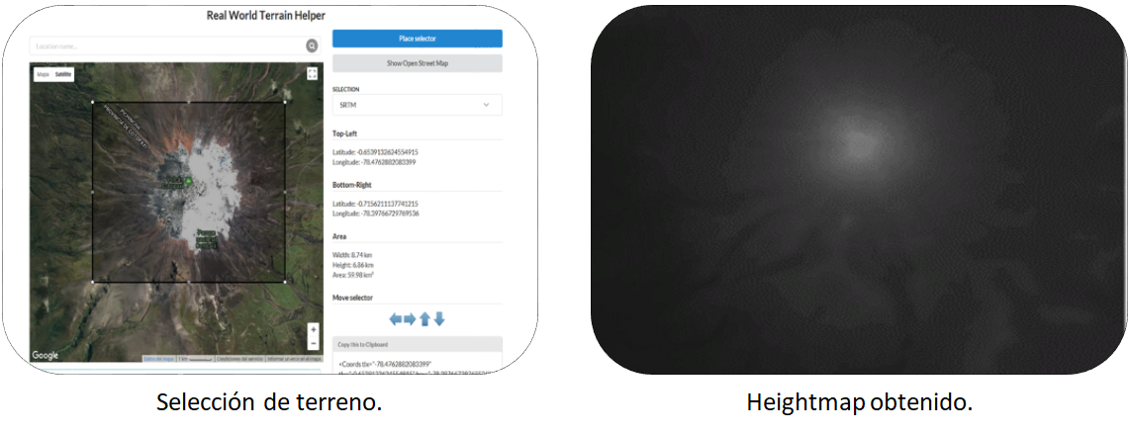
SPRINT 2

Slide 15
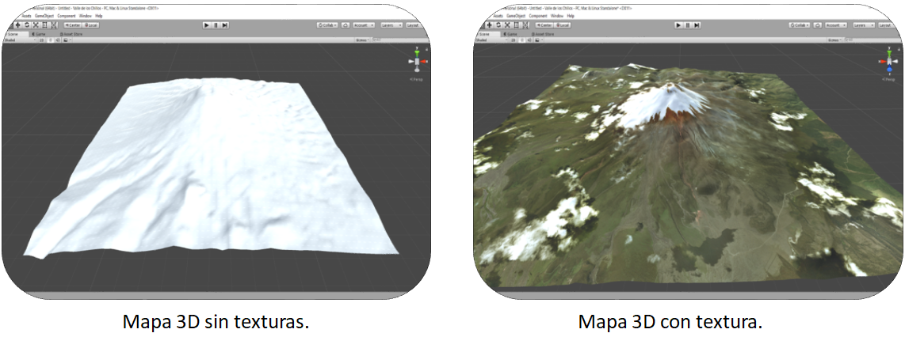
SPRINT 2

Slide 16
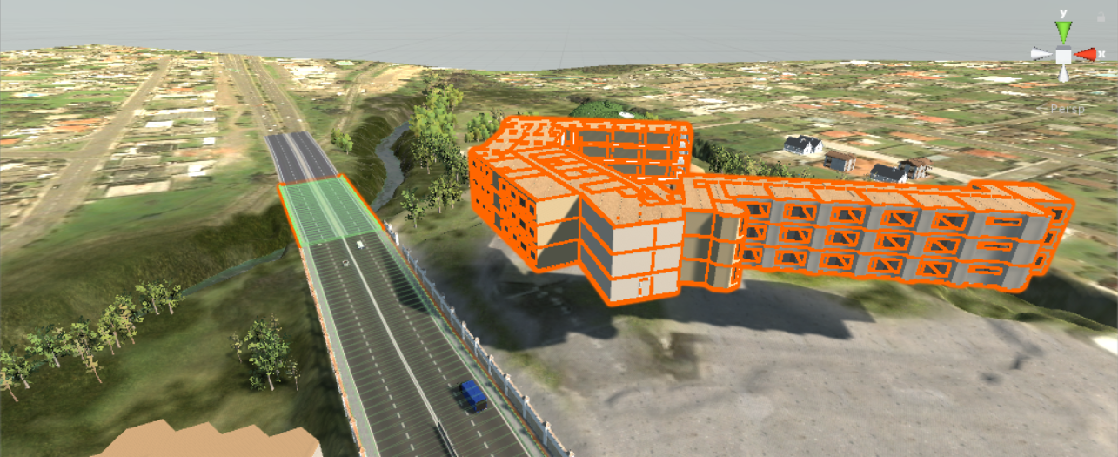
SPRINT 2

Slide 17
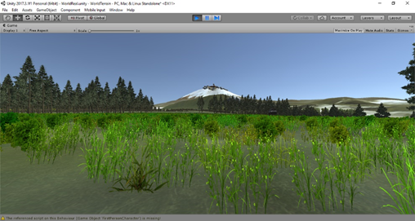
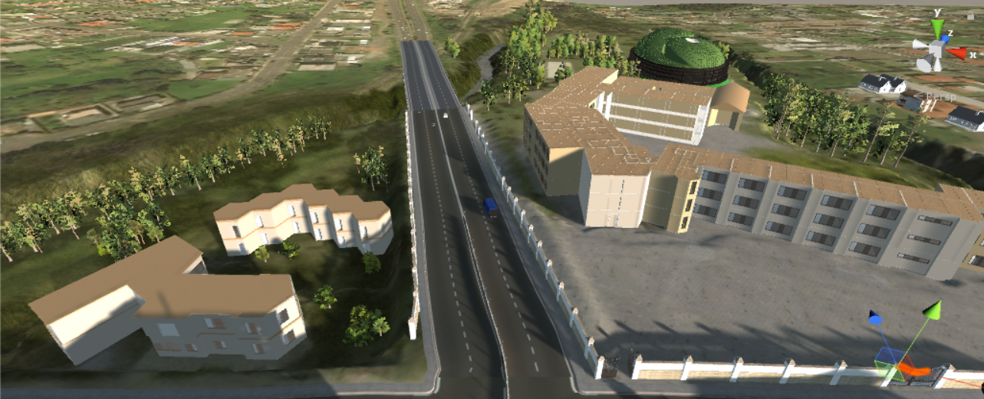
Resultados - SPRINT 2

Slide 18
SPRINTS
Interacción con el simulador, física de fluido a utilizar e implementación de efectos medioambientales
03
Creación del modelo 3D de la Unidad Educativa Giovanni Antonio Farina
01
02
Generación de los modelos topográficos 3D, creación del mundo virtual de los sectores Cotopaxi y Triángulo

Slide 19
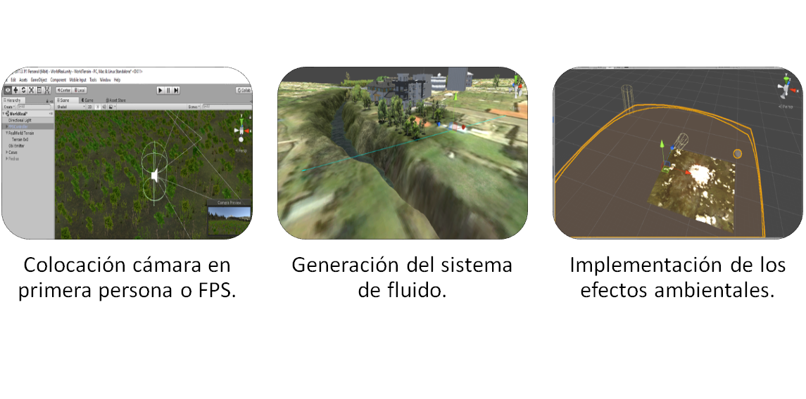
SPRINT 3
OBI FLUID
ENVIRO

Slide 20
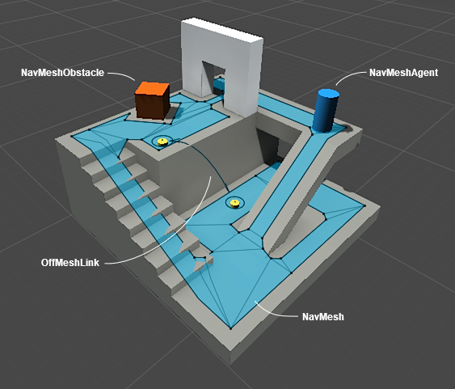
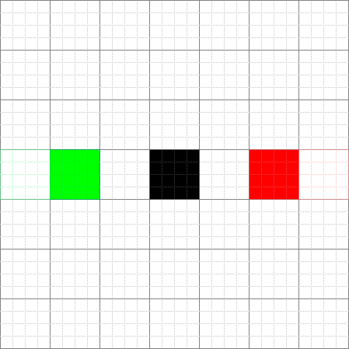
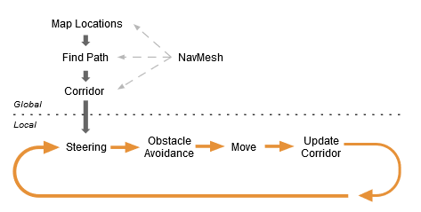
Navegación y Pathfinding (Búsqueda de Caminos)
Notes:
El algoritmo de búsqueda A* se clasifica dentro de los algoritmos de búsqueda en grafos.

Slide 21
Valores Volumétricos del Lahar Cotopaxi
Drenaje | Área en 2011 (mil. ) | Espesor mínimo (m) | Espesor máximo (m) | Volumen mínimo (mill. ) | Volumen máximo (mill. )
Norte | 3.6 | 20 | 40 | 73 | 145
Oriental | 2.2 | 30 | 60 | 66 | 132
Sur | 4.6 | 17 | 35 | 78 | 160
Total | 10.4 | 30 | 50 | 260 | 520
(IG-EPN, 2013)

Slide 22
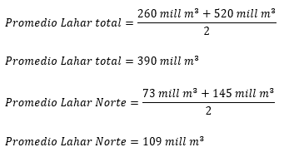
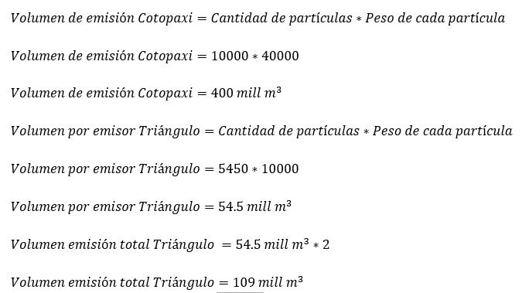
Cálculos Matemáticos

Slide 23
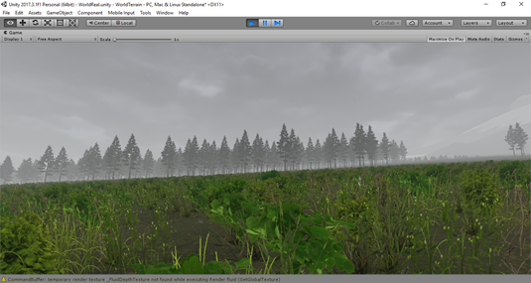
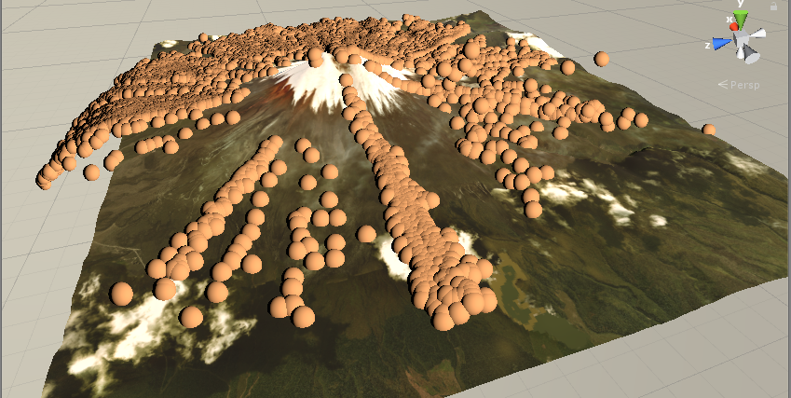
Resultados - SPRINT 3
https://www.youtube.com/watch?v=OdnVE5sWzVA&feature=youtu.be

Slide 24
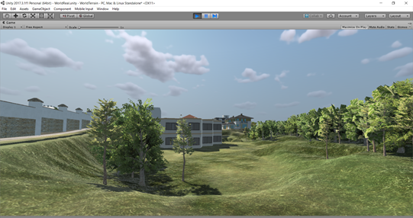
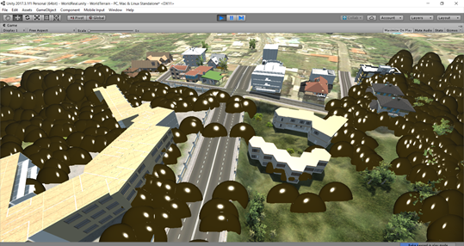
Resultados - SPRINT 3
https://www.youtube.com/watch?v=2XibiA8gTAI&feature=youtu.be

Slide 25
PRUEBA DE ACEPTACIÓN

Slide 26
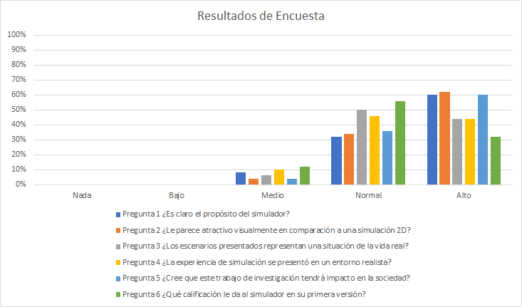

Slide 27
PRUEBAS DE RENDIMIENTO

Slide 28
Equipos de prueba
 | Laptop 1 | Laptop 2 | Clúster
Modelo | Toshiba Satellite S55-A5169 | Asus VivoBook Pro M580V
Procesador | Intel Core i7-4700MQ CPU 2.40GHz | Intel Core i7 – 7700HQ CPU 2.80GHz | Intel Xeon E5-2695 2.40GHz
Memoria RAM | 12 GB | 16GB | 64 GB
Video | Geforce GT 740M 2GB DDR3 | GeForce GTX 1050 4GB | NVIDIA Quadro K3100M 4GB
Almacenamiento | 1 TB | 1 TB + 250 GB SSD | 1TB

Slide 29
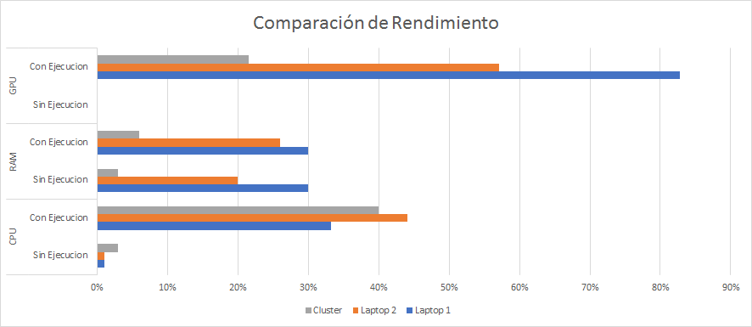
Resultados Escena Cotopaxi

Slide 30
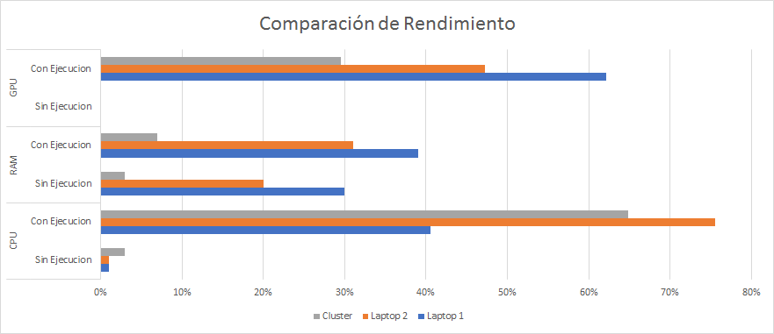
Resultados Escena Triángulo

Slide 31
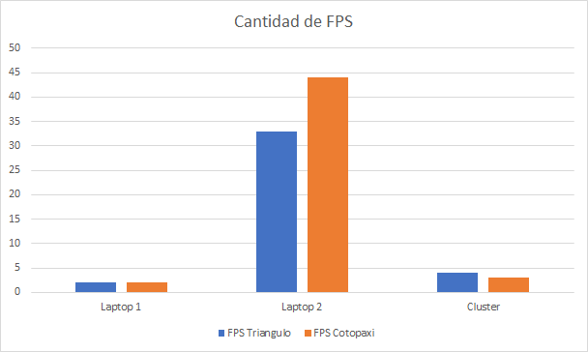
Comparación FPS (Cuadros por segundo)

Slide 32
CONCLUSIONES

Slide 33
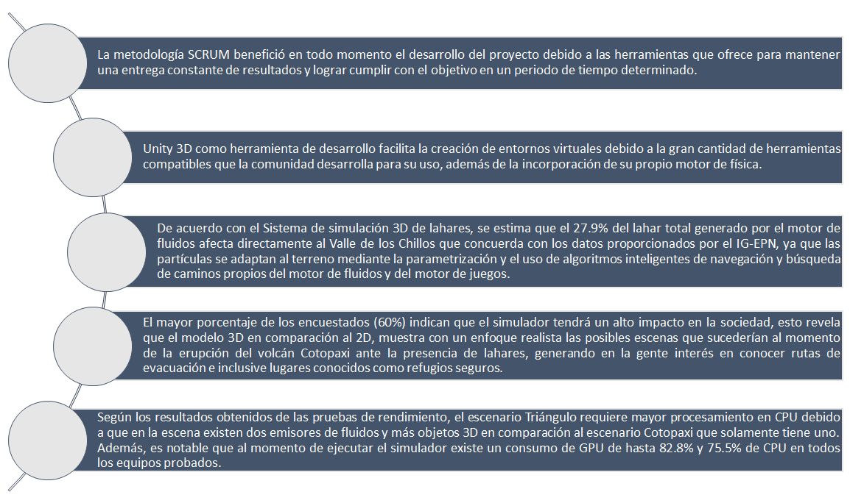

Slide 34
TRABAJOS FUTUROS

Slide 35
Corto Plazo Mediano Plazo
· Implementación de nuevos sectores en el simulador de acuerdo con la necesidad de investigación de los lugares considerados como alto riesgo en caso de erupción del volcán Cotopaxi.
· Mejora del rendimiento del simulador con la utilización de hardware más robusto en memoria gráfica y procesamiento para el aumento de la calidad del fluido en el entorno virtual creado.

Slide 36
Largo Plazo
· Adaptación del simulador a una versión completa donde se incluya todos los escenarios en uno solo y se visualice la caída del lahar desde el volcán Cotopaxi hasta los sectores considerados como peligrosos en el valle de los chillos.
· Agregar NPCs (Non Playable Characters) al simulador para agregar mayor realismo al proyecto, implementando inteligencia artificial con algoritmos de evacuación en la búsqueda de caminos hacia lugares seguros o refugios.

Slide 37
GRACIAS

